Slide 1
Alpine Ski WM 2013
Schladming

Slide 2
Aus der Geschichte
Ab dem Winter 1973/74
in unregelmäßigen Abständen Veranstaltungsort von verschiedenen Weltcuprennen
1982
Erstmals Ski-WM in Schladming gemeinsam mit Haus/Ennstal
1993
Special Olympics
Schladming NIGHT-RACE
Herren Nacht-Slalom seit 1997

Slide 3
Bewerbe
Schi Alpin
Damen
Herren
Abfahrt
Abfahrt
RTL
Slalom
Super-G
RTL
Slalom
Super-G

Slide 4
Key Facts
Teilnehmer | Ca. 650 SportlerInnen
Nationen | 70
Unterkünfte | Ca. 1800, rund 28.000 Betten
Liftanlagen | 113
Pisten | 223 Kilometer

Slide 5
Weltmeister 2013 / Herren
Abfahrt: Aksel Lund Svindal
Riesentorlauf: Ted Ligety
Slalom: Marcel Hirscher
Super-G: Ted Ligety
Super-Kombination: Ted Ligety

Slide 6
Weltmeister 2013 / Damen
Abfahrt: Marion Rolland
Riesentorlauf: Tessa Worley
Slalom: Mikaela Shiffrin
Super-G: Tina Maze
Super-Kombination: Maria Höfl-Riesch

Slide 7
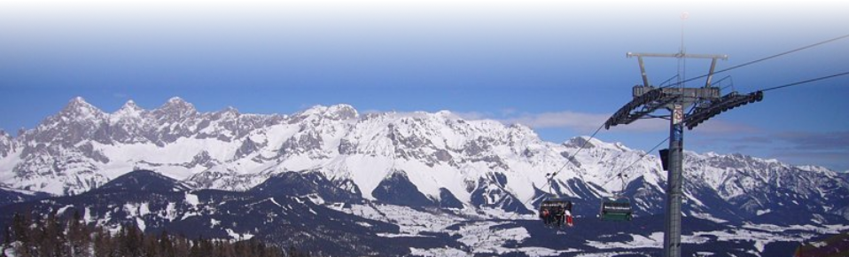
Schladming
Stadt in der Obersteiermark

Slide 8
Informationen
Lage: Obersteiermark, Bezirk Liezen
Einwohner: ca. 4500
Seehöhe: 745 m ü.d.M.
Wichtigster Wirtschaftszweig: Tourismus

Slide 9
Tourismusregion Schladming
Sommer
Wandern
Bergsteigen
Klettern
Rad- und Mountainbike
Golf
…
Winter
Schifahren
Snowparks und Freeride
Langlauf
Schneeschuhwandern
….

Slide 10
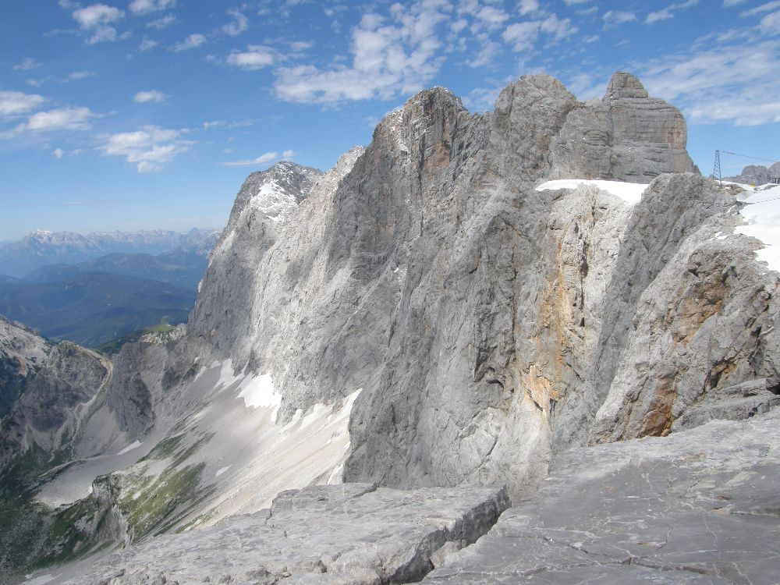
Dachstein / Ramsau
Der Dachstein (2995 m)
gehört zu den Nördlichen Kalkalpen.
Der mächtige Kalkstock hat Anteil an den Bundesländern Salzburg, Steiermark und Oberösterreich.

Slide 11
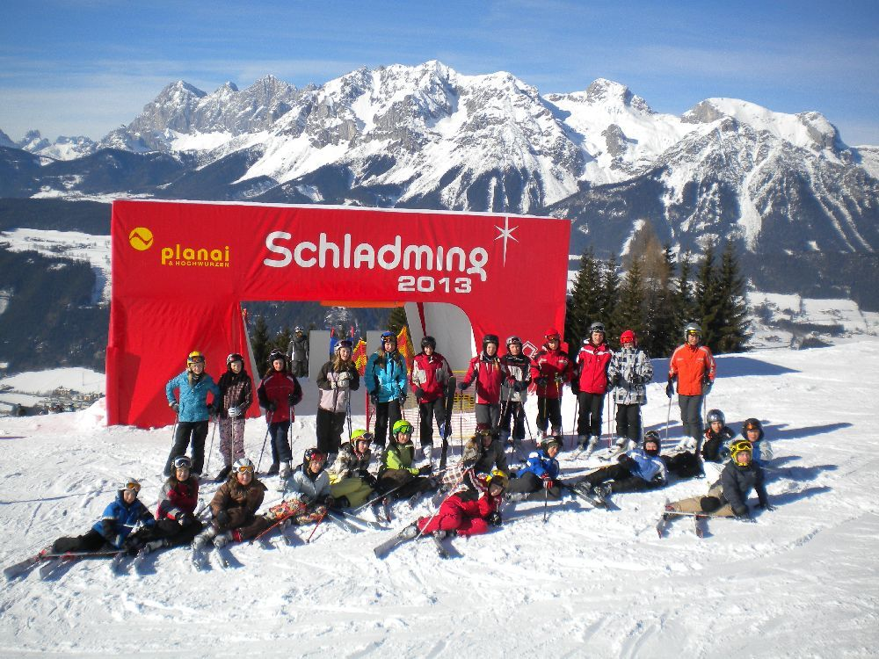
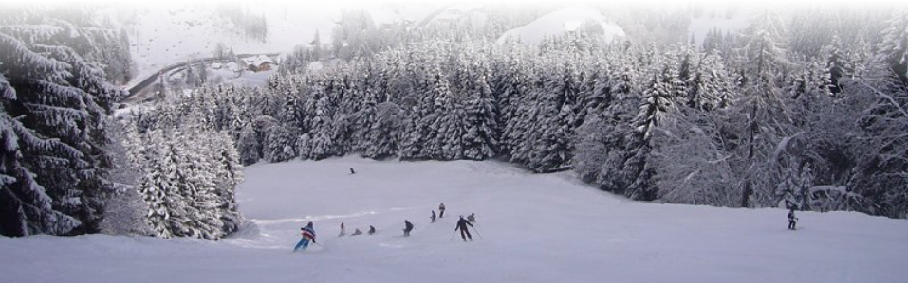
Planai
47 Seilbahnen
124 Pistenkilometer

Slide 12
Hotelkategorien

